Slide 1
آموزش تعمیرات تلفن همراه
تشریح بلوک تغذیه و شارژ

Slide 2
تشریح بلوک تغذیه و شارژ
باتری
BSI
TEMP
-
+
کلید پاور
محافظ ولتاژ
اندازه گیری ولتاژ
مبدل آنالوگ به دیجیتال
رگولاتور ها
سیم کارت
VCore
Vflash
VIO
VRF
PWM
نمای داخل آی سی تغذیه

Slide 3
تشریح بلوک تغذیه و شارژ
این بلوک تامین کننده ولتاژ سایر بلوک هاست
کریستال راه اندازه IC تغذیه RTC نام دارد
فرکانس کریستال RTC 32/768 کیلو هرتز می باشد .
آی سی تغذیه ولتاژ خود را مستقیما از باتری می گیرد.
اسامی رایج آی سی تغذیه در نوکیا AVILMA ، UEM ، RETU
ای سی تغذیه گوشی های سامسونگ و هوواوی : BROADCOM ، MAXIM ، HISILICON ، MEDIATEK

Slide 4
تشریح بلوک تغذیه و شارژ

Slide 5
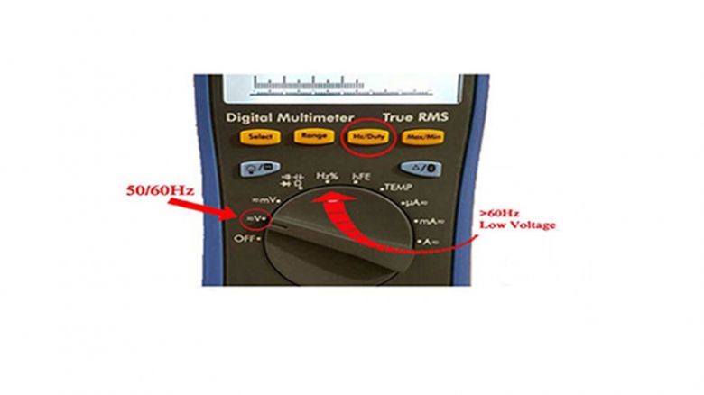
تشریح بلوک تغذیه و شارژ
تست کریستال :
مولتی متر رنج فرکانس ( HZ ) پراب مشکی به منفی و پراب قرمز را به تک تک پایه های کریستال وصل میکنیم . روی یکی از پایه ها باید عدد مورد نظر دیده شود.
در مورد کریستال RTC در هر دو حالت خاموش و روشن بودن گوشی حالت تست وجود دارد.

Slide 6
تشریح بلوک تغذیه و شارژ
خروجی های IC تغذیه :
1- VCORE : تامین ولتاژ بلوک پردازش
2- V flash : تامین ولتاژ IC فلش
3- V IO : تامین ولتاژ درگاه های ورودی و خروجی
4- V RF : تامین ولتاژ بلوک رادیویی

Slide 7
تشریح بلوک تغذیه و شارژ
مشخصات پین های باتری
1- V BAT : پایه ولتاژ مثبت باتری
2- GND : پایه منفی
3- BSI: پایه تشخیص وجود باتری
در صورت خرابی این پایه گوشی نباید روشن شود .
4- TEMP : پایه اندازه گیری دمای باتری
در صورت خرابی باتری بیش از حد داغ میشود و یا اصلا شارژ قبول نمی کند .

Slide 8
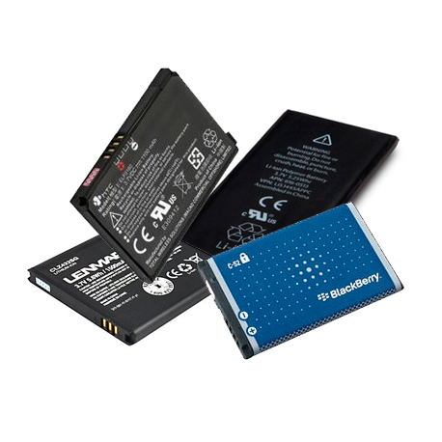
تشریح بلوک تغذیه و شارژ
عوامل خراب شدن باتری
1- طول عمر باتری
2- شارژ اولیه باتری
3- تعداد شارژ و دشارژ شدن باتری
4- خرابی قطعات مدار شارژ

Slide 9
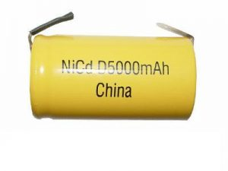
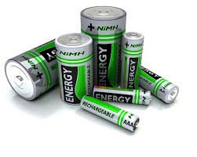
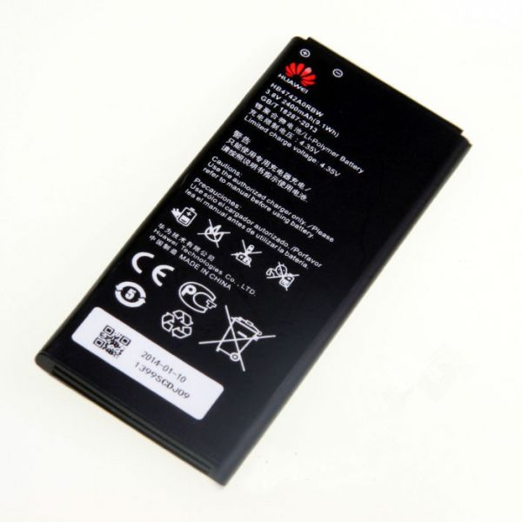
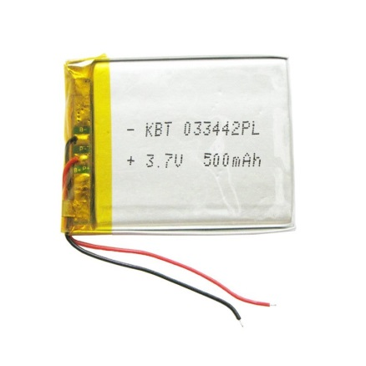
تشریح بلوک تغذیه و شارژ
انواع باتری
1- نیکل کادمیوم
2- نیکل متال هیدرات
3- یون لیتیوم
4- پلیمر لیتیوم

Slide 10
تشریح بلوک تغذیه و شارژ
PWM: مسیر راه انداز آی سی شارژ توسط آی سی تغذیه
آی سی های شارژ رایج نوکیا : Tahvo ، CHAPS، BETTY
نکته : به باتری هایی که زود شارژ و زود دشارژ میشود تایمی می گویند .
کلید پاور : برای روشن و خاموش کردن گوشی و تنها کلیدی است که هم به آی سی تغذیه و هم به CPU متصل می باشد .
تست کلید پاور : مولتی متر رنج بازر پراب ها وصل با فشردن کلید پاور باید صدای بازر شنیده شود و با رها کردن کلید باید صدای بازر قطع گردد.

Slide 11
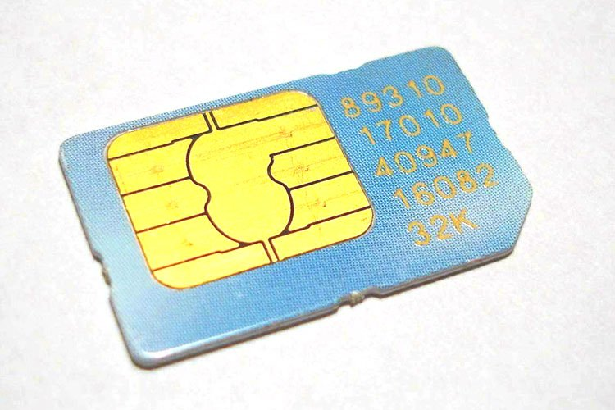
تشریح بلوک تغذیه و شارژ
سیم کارت : یک قطعه سخت افزاری دارای CPU , RAM , E2PROM بود جهت بر قراری ارتباط
قفل های سیم کارت:
PIN1 : جهت امنیت سیم کارت ، 4رقمی در صورتی که 3 بار اشتباه وارد شود درخواست PUK1 را می دهد ، 8 رقمی بوده در سیم کارتهای قدیمی 8 بار و در سیم کارتهای جدید 3 بار اگر اشتباه وارد شود سیم کارت میسوزد .
PIN2 : برای محدود کردن سیم کارت ، حد اقل 4 رقمی و حداکثر 8 رقمی در صورت اشتباه وارد کردن PUK2 را باید وارد کنید.در صورت اشتباه وارد کردن در برخی از گوشی ها احتمال قفل شدن سیمکارت بوده و در بعضی ها ایرادی به وجود نمی آید.

Slide 12
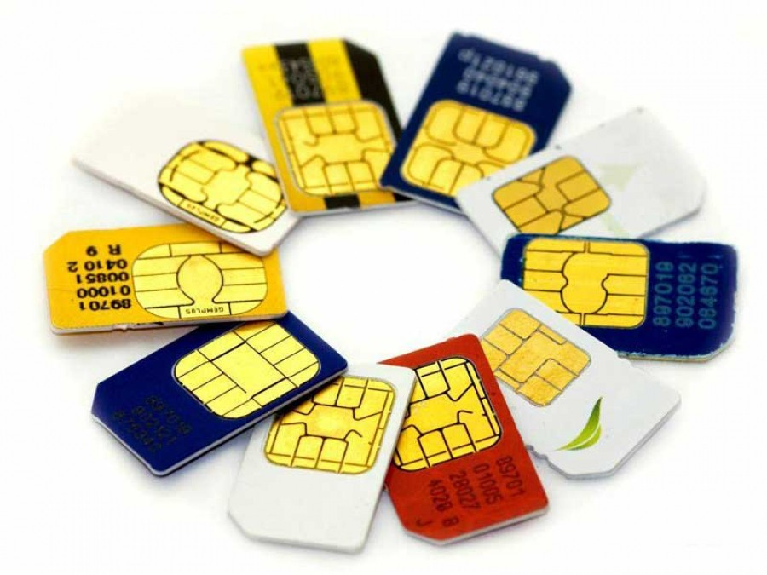
تشریح بلوک تغذیه و شارژ
انواع سیم کارت از نظر ظاهری :
1- قدیم - سفید رنگ – ولتاژ راه انداز 5 ولت –ظرفیت 100 شماره تماس
2- جدید – رنگی – ولتاژ راه انداز 3 ولت – ظرفیت 250 شماره تماس
دلایل خرابی سیم کارت
شکستن – آبخوردگی – حرارت - PUK1 اشتباه – میدان مغناطیسی شدید.

Slide 13
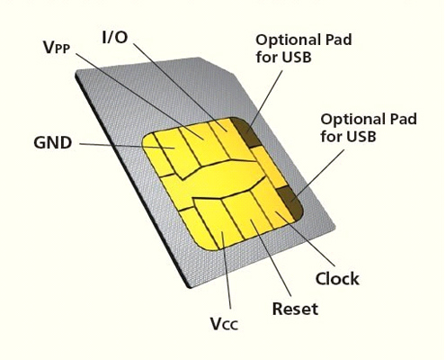
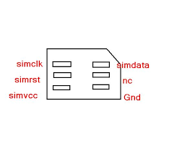
تشریح بلوک تغذیه و شارژ
مشخصات پایه های سیم کارت :
1- SDA : پایه ارسال داده
2- SCL : هماهنگ ساز
3- RESET: باز نشانی کردن
4- VCC : ولتاژ مثبت
5- GND :ولتاژ منفی
6- NC : بدون اتصال

Slide 14
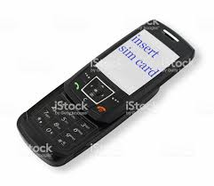
تشریح بلوک تغذیه و شارژ
پیغام های رایج سیم کارت :
1- Insert SIM card : سیم کارت در گوشی نصب نیست ، و یا گوشی سیم کارت را نمی شناسد که باید کانکتور سیم کارت و فیلتر ESD سیم کارت مورد بررسی قرار بگیرد.
2- Card Reject : معمولا زمانی مشاهده میشود که سیم کارت سوخته باشد .

Slide 15
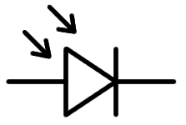
تشریح بلوک واسط کاربری ) UI )
UEM
این بلوک راه اندازه بازر ، ویبره و LED های روشن کننده صفحه کلید بوده . جزئی از ای سی تغذیه می باشد .
بلندگوی بازر
بازر : اولین هشدار دهنده گوشی بابت صدای پخش زنگ گوشی و صدای صفحه کلید
موتور ویبره
M
در برخی طراحی ها این قطعه با قطعه اسپیکر ادغام میشود .
لایت
تست بازار : مولتی متر رنج بازر پراب ها وصل عددی بین 8 تا 14 اهم باید نشان دهد
ویبره : یا همان لرزاننده دومین هشدار دهنده گوشی
برای تست کافی به قطعه با منبع تغذیه ولتاژ اعمال گردد.
LED : سومین هشدار دهنده ، برای تست کافی است به قطعه ولتاژ اعمال گردد .

Slide 16
تشریح بلوک واسط کاربری ) UI )
UEM
نکته : اگر جریانکشی در مدار زیاد بوده و آی سی بازر داغ شود ایراد از بازر است .
بلندگوی بازر
نکته : اگر با جازدن باتری ویبره شروع به کار کند ایراد از آی سی تغذیه می باشد .
موتور ویبره
M
لایت

Slide 17
قطعاتی مستقیما از باتری تغذیه میشوند :
1- IC pa در بلوک رادیویی
2- IC تغذیه
3- IC تغذیه مدار پردازش
4- IC تقویت زنگ
5- IC مدار لایت
در صورت سوختن اتصال کوتاه دیده میشود .

